Slide 1
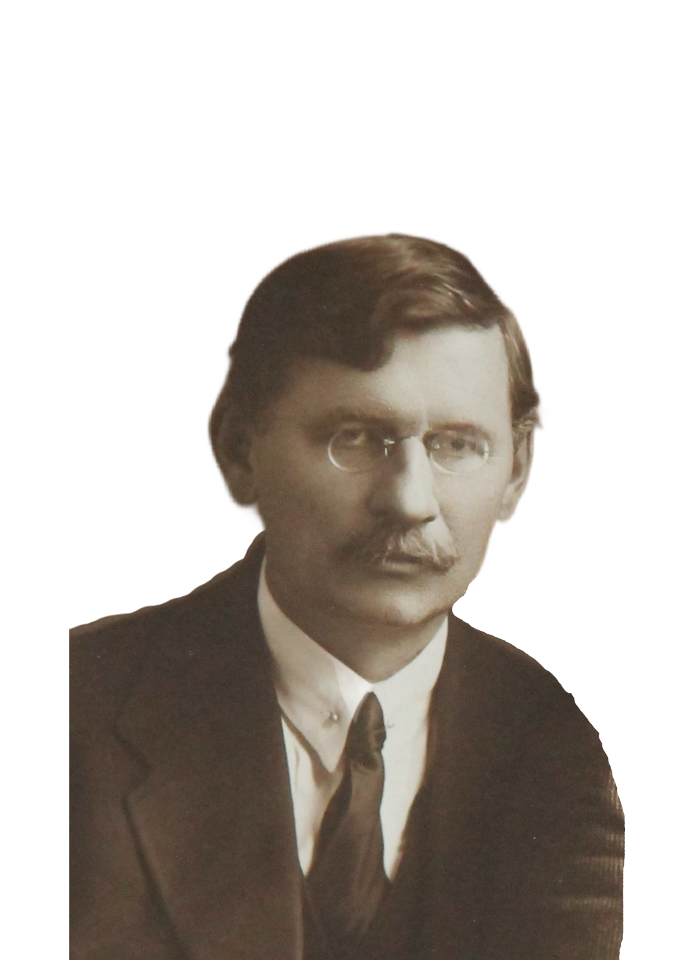
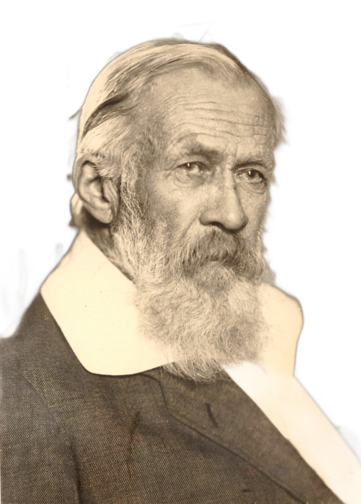
XXVII Международный молодежный научный симпозиум имени академика М.А. Усова «Проблемы геологии и освоения недр», посвященный 160-летию со дня рождения академика В. А. Обручева и 140-летию академика М. А. Усова, основателей Сибирской горно-геологической школы
Академики
В. А. Обручев и М. А. Усов

Slide 2
Владимир Афанасьевич Обручев
(28.09.1863-19.06.1956)
Учёный-геолог.
Декан горного отделения и профессор Томского технологического института.
Основатель Сибирской горно-геологической школы.
Академик АН СССР.

Slide 3
В 1901 году В. А. Обручев становится профессором и деканом
Горного отделения
Томского технологического института.
Владимир Афанасьевич проделал большую работу по организации отделения и по привлечению крупных специалистов для чтения предметов и ведения лабораторных занятий.

Slide 4
Отмечается, что лекции Владимира Афанасьевича были интересными и содержательными, оживленными рассказами из практики наблюдений, материалами путешествий, иллюстрациями и фотографиями.
Они всегда привлекали много слушателей, в числе которых, кроме студентов, можно было видеть преподавателей, многих молодых горных инженеров.

Slide 5
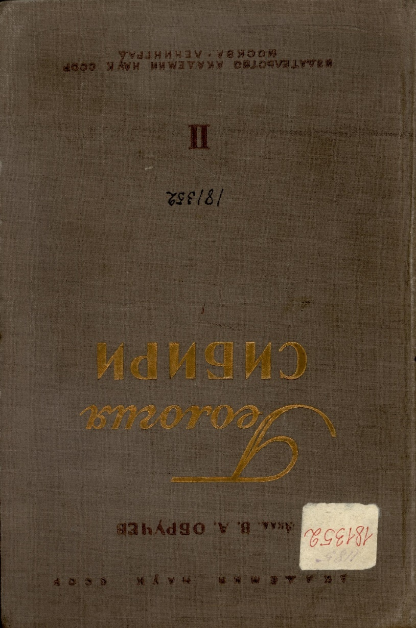
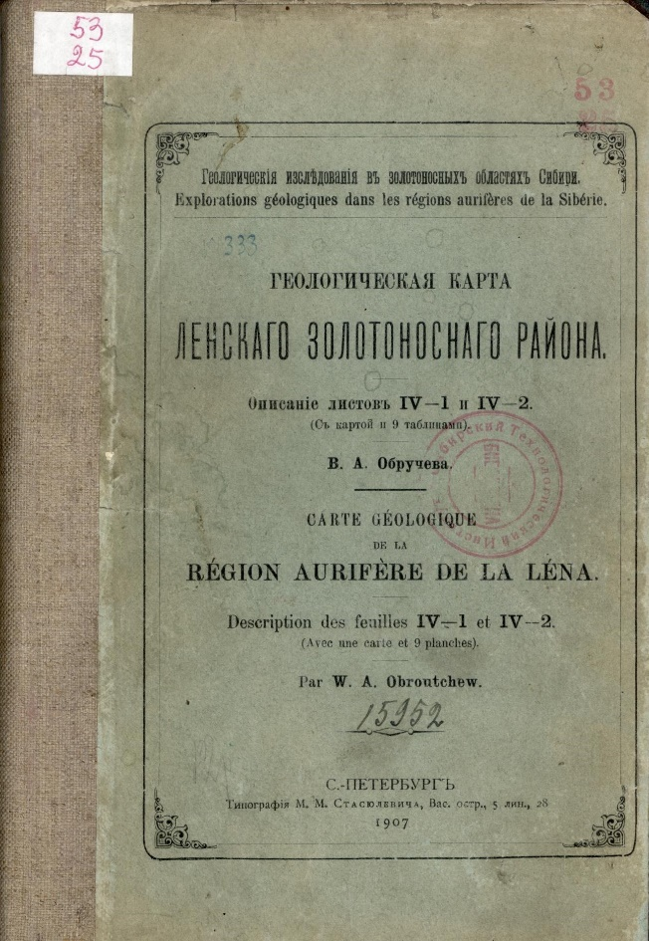
Большая часть исследований Владимира Афанасьевича Обручева посвящена Сибири и отражена в многочисленных научных трудах.
Он подробно изучил Ленский район, Западное и Восточное Забайкалье, горы Кузнецкого Алатау и Калбинского хребта Киргизской степи, Монголию, Джунгарию, Среднюю и Центральную Азию.

Slide 6
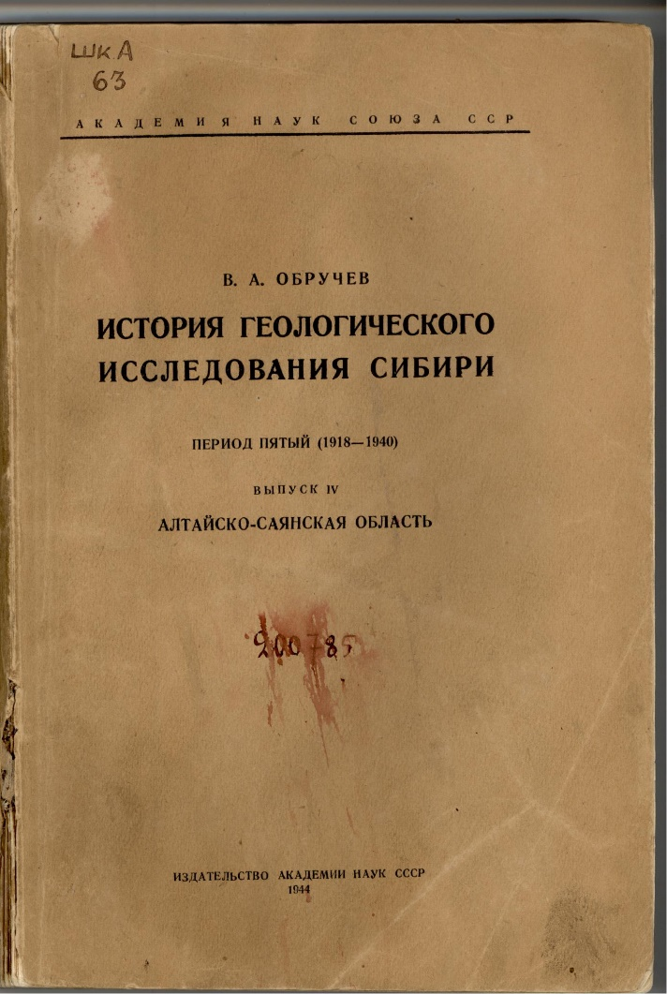
В.А. Обручев является основоположником геологии Сибири и основателем Сибирской горно-геологической школы.
Он изучал общие вопросы тектоники и тектонического строения Сибири, геологию месторождений золота Сибири, определение «древнего темени» Азии, историю геологического исследования Сибири и многое другое.

Slide 7
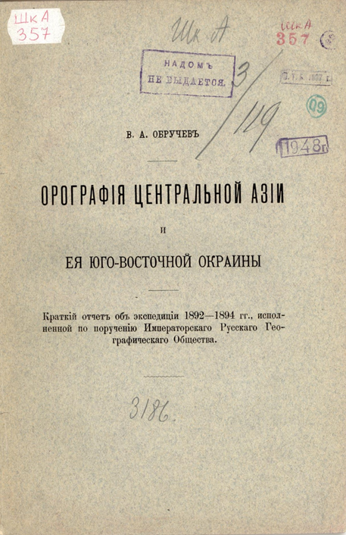
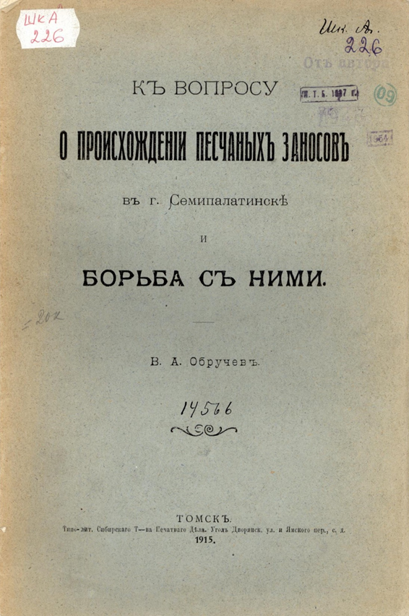
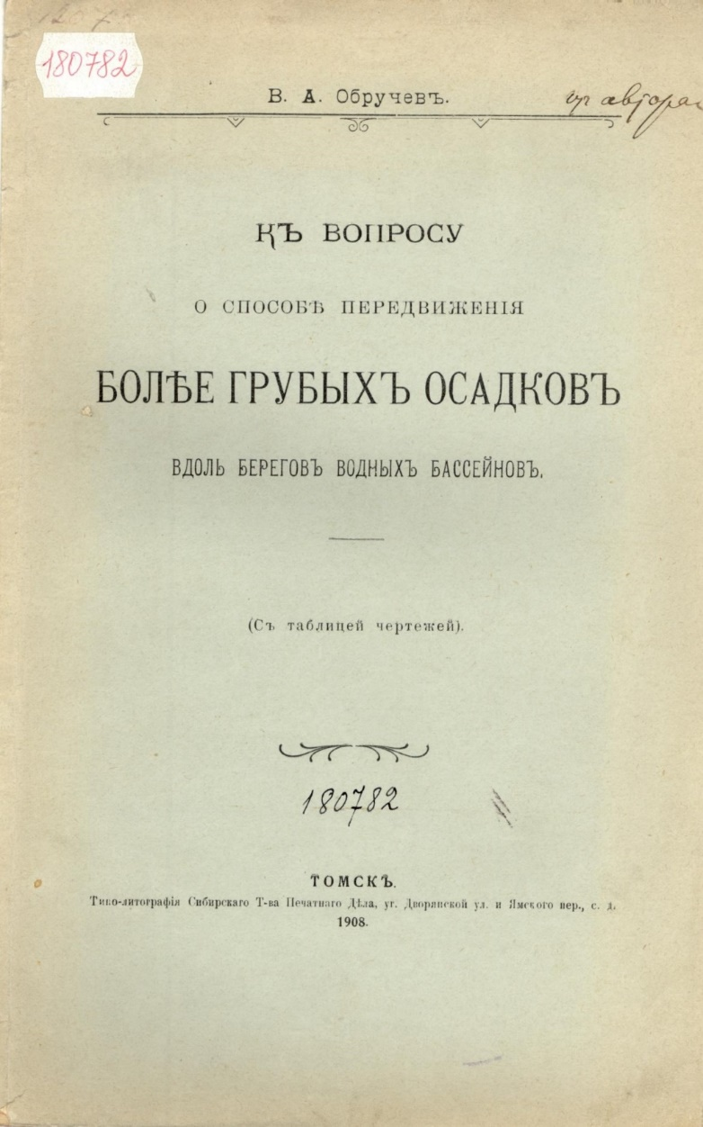

Slide 8
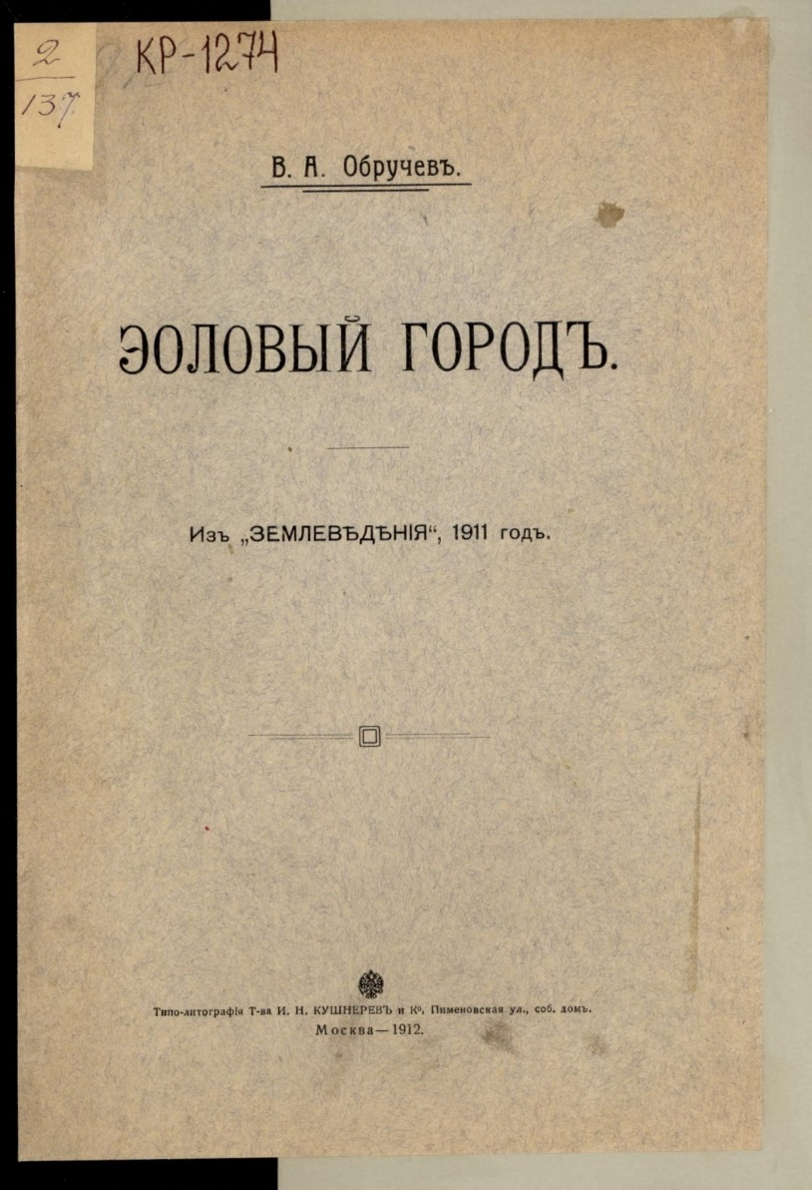
В. А. Обручев совершил три научных экспедиции по геологическому изучению горных хребтов и пустынь
Пограничной Джунгарии.
Для науки был открыт «Эоловый город», описаны месторождения золота, угля и асфальта.
Владимир Афанасьевич написал труды о следах ледникового периода в Сибири и Центральной Азии, ряд статей по вопросам тектоники, проблеме лёсса, месторождениям золота, научно-популярные статьи и книги о путешествии по Китаю.

Slide 9
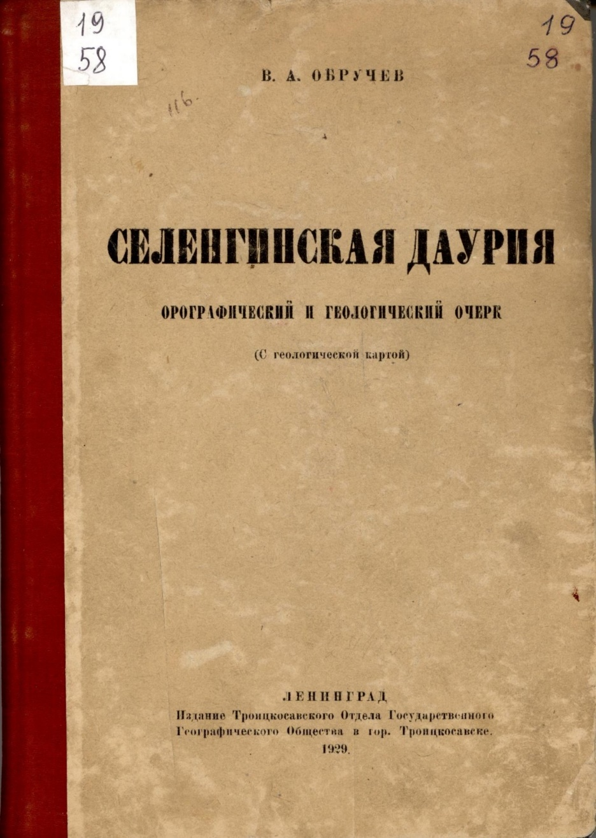
За исследования Центральной Азии и труды Географическим обществом Владимиру Афанасьевичу были присуждены Константиновская медаль и
премия им. Пржевальского.
За изучение Селенгинской Даурии Российская Академия наук присудила В. А. Обручеву премию им. Гельмерсена.
Он был удостоен Сталинской премии первой степени за труд «История геологического исследования Сибири».

Slide 10
В 1914 г. В. А. Обручев начинает публиковать научно-популярные статьи по геологии, с помощью которых он хотел привлечь молодых людей к его профессии. И тогда же Владимир Афанасьевич начинает писать научно-фантастические романы.
Идея «Плутонии» родилась у него после прочтения романа «Путешествие к центру Земли» Жюля Верна. Владимир Афанасьевич решает написать для молодежи книгу на той же основе, но без вольных допущений.

Slide 11
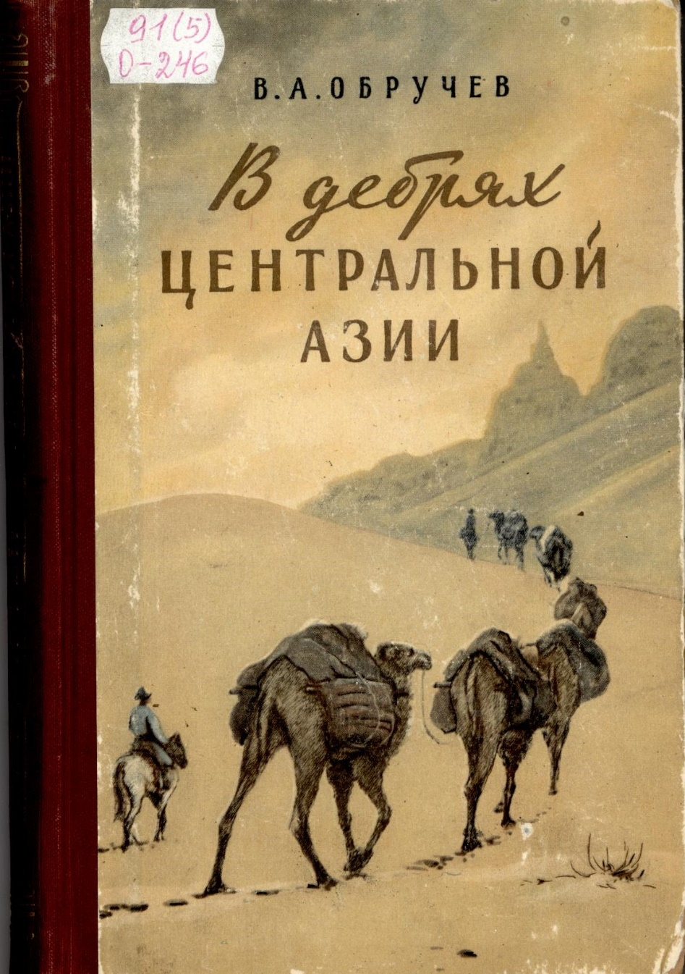
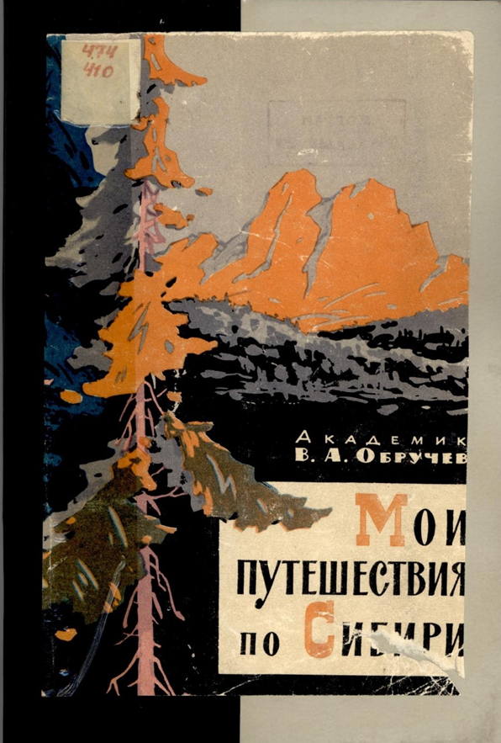
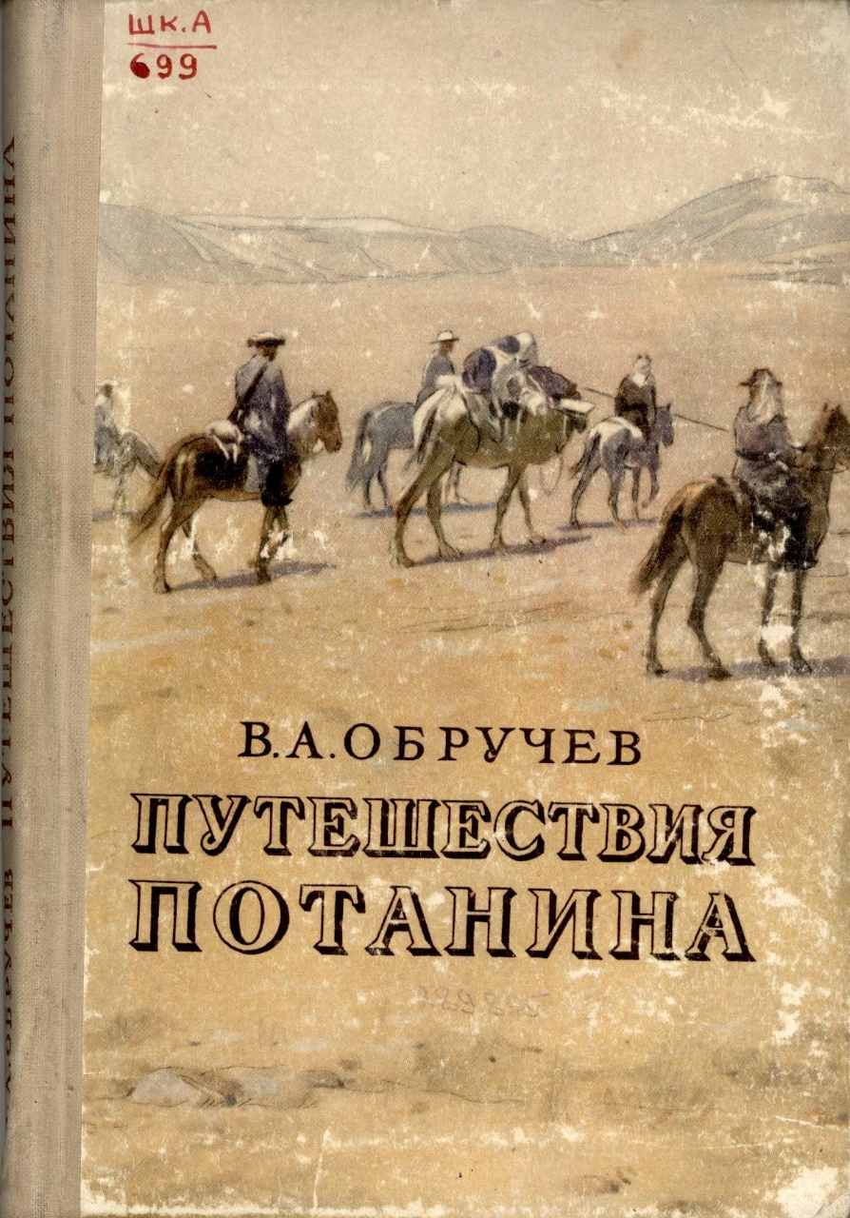

Slide 12
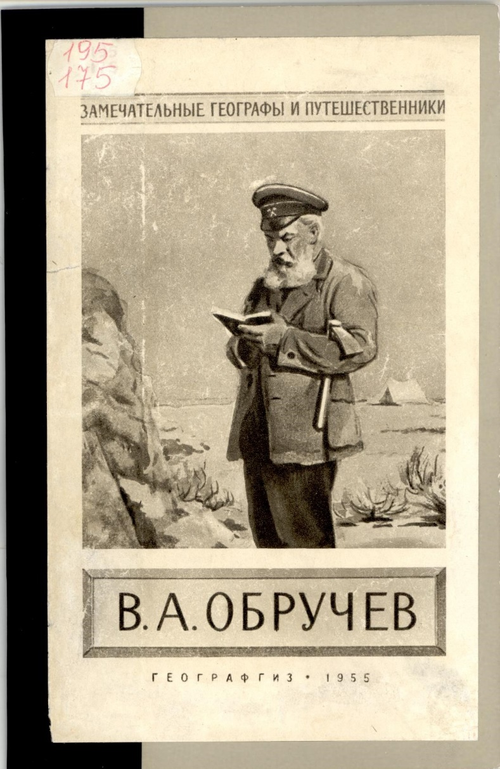
«Его работы содержат тщательно собранные и обработанные материалы и, следовательно, сохранят своё значение в течение длительного промежутка времени. К этому нужно прибавить, что В. А. Обручев изучил впервые геологию и географию некоторых крупных областей. И достаточно было одних этих работ, чтобы признать его мировым учёным» - писал М. А. Усов.

Slide 13
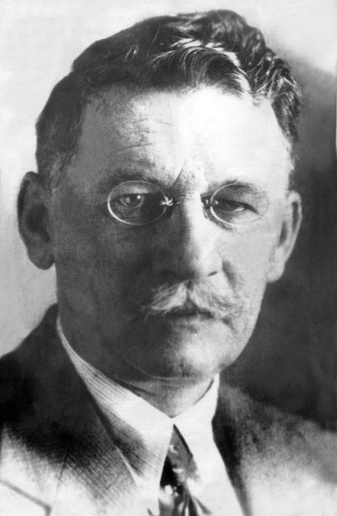
Михаил Антонович Усов
(08.02.1883-26.07.1939)
Учёный-геолог.
Профессор
Томского технологического института.
Первый сибирский академик АН СССР.
Ученик В. А. Обручева.

Slide 14
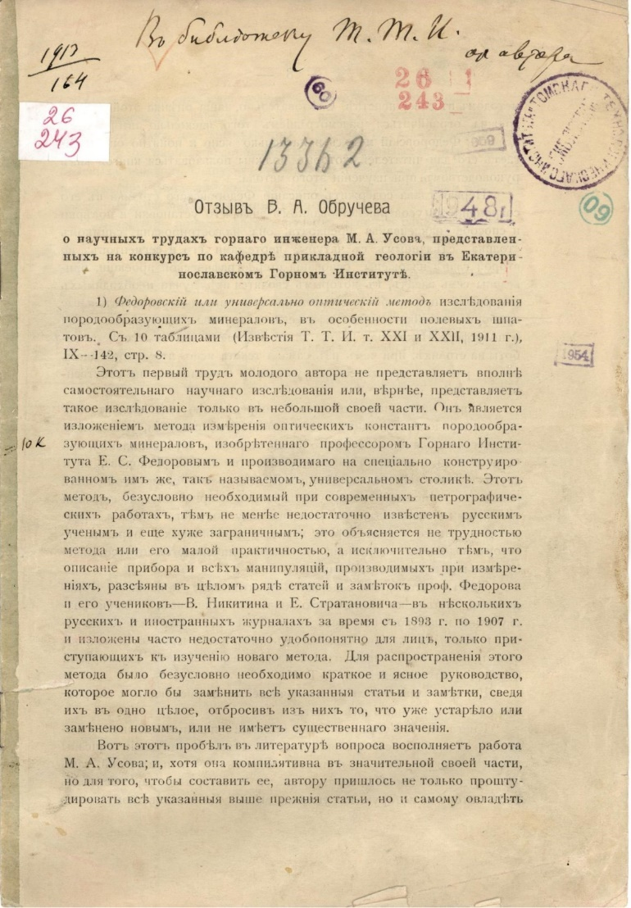
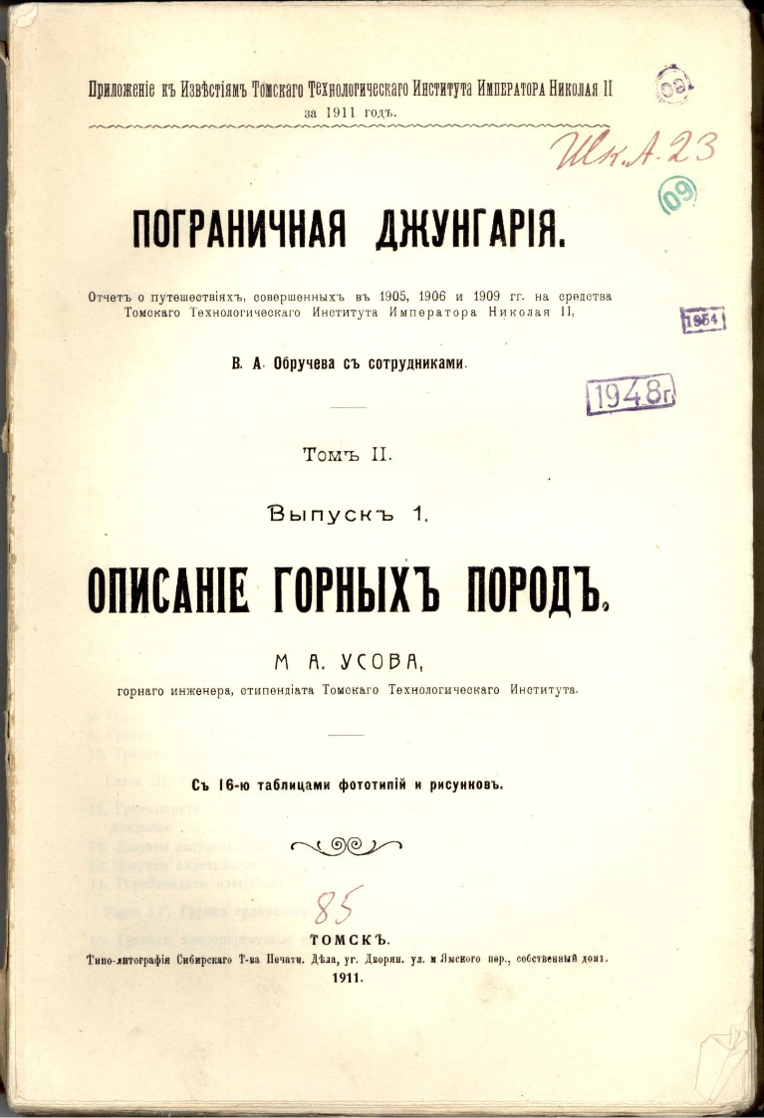
История М. А. Усова в Томском технологическом институте начинается в 1901 году. Своими выдающимися способностями он вызывал интерес у преподавателей.
В период обучения Михаил Антонович начал участвовать в геологических экспедициях, которыми руководил профессор В. А. Обручев. Он называл М. А. Усова самым выдающимся из первого выпуска инженеров Горного отделения.

Slide 15
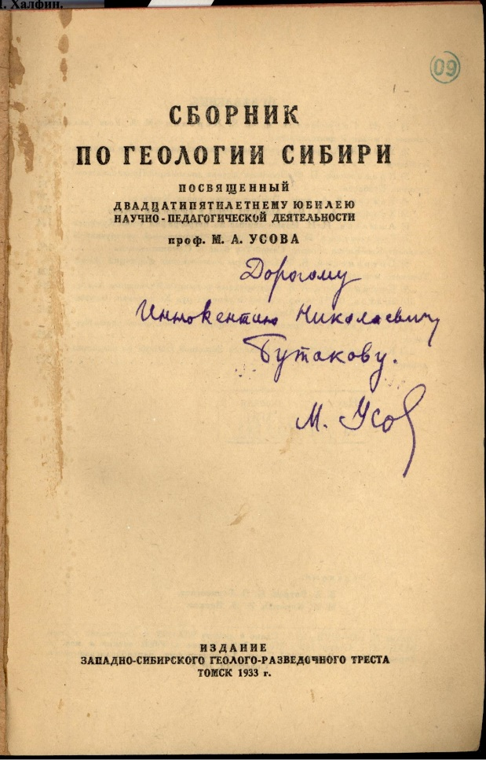
Усов М. А. посвятил почти всю жизнь изучению Сибири с геологической стороны.
Работа Михаила Антоновича в этом направлении вышла за рамки исследований Сибири и стала значимой для мировой геологической науки.
.

Slide 16
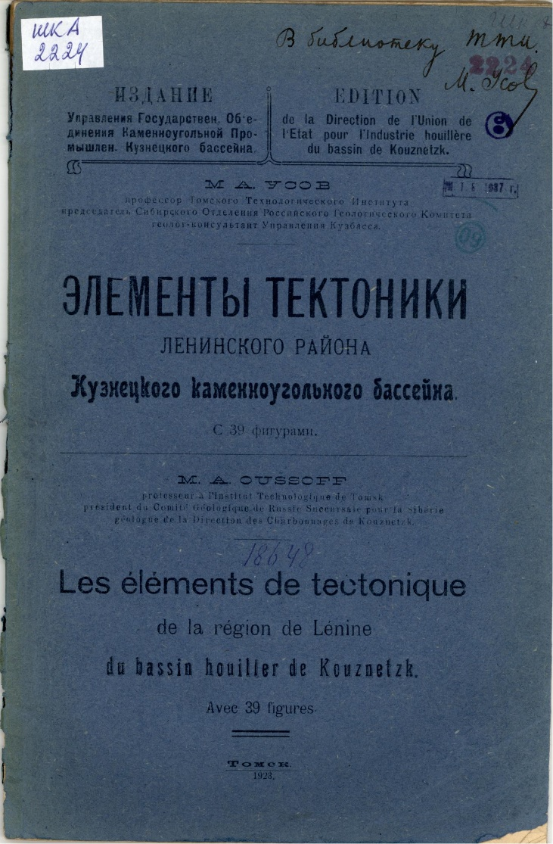
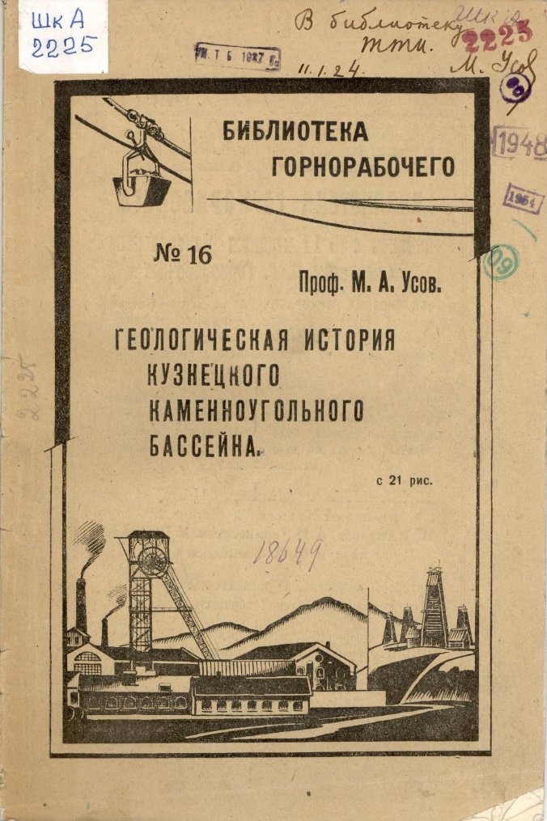
Одним из ключевых направлений его исследований в Сибири были детали геологического строения Кузнецкого каменноугольного бассейна.
Итоги и методики исследований Кузбасского бассейна легли в основу изучения ещё многих угольных бассейнов Сибири, Казахстана и других районов СССР.

Slide 17
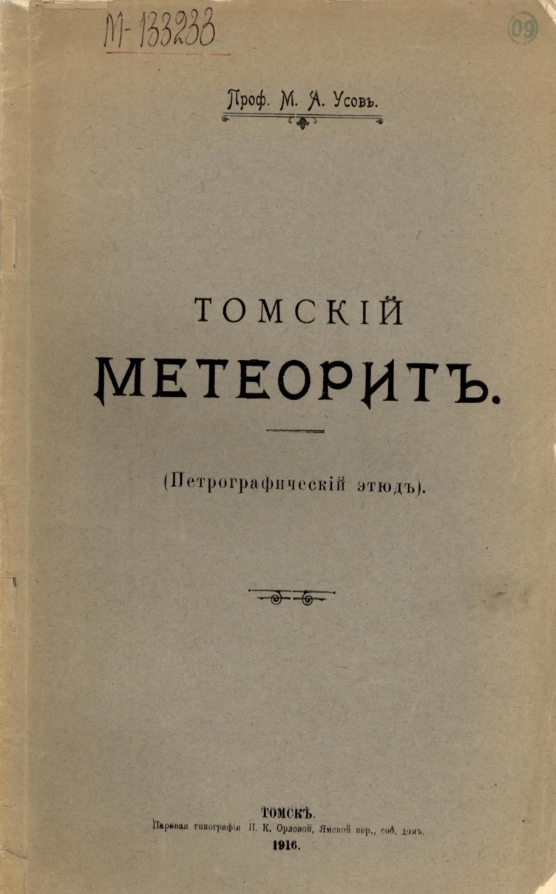
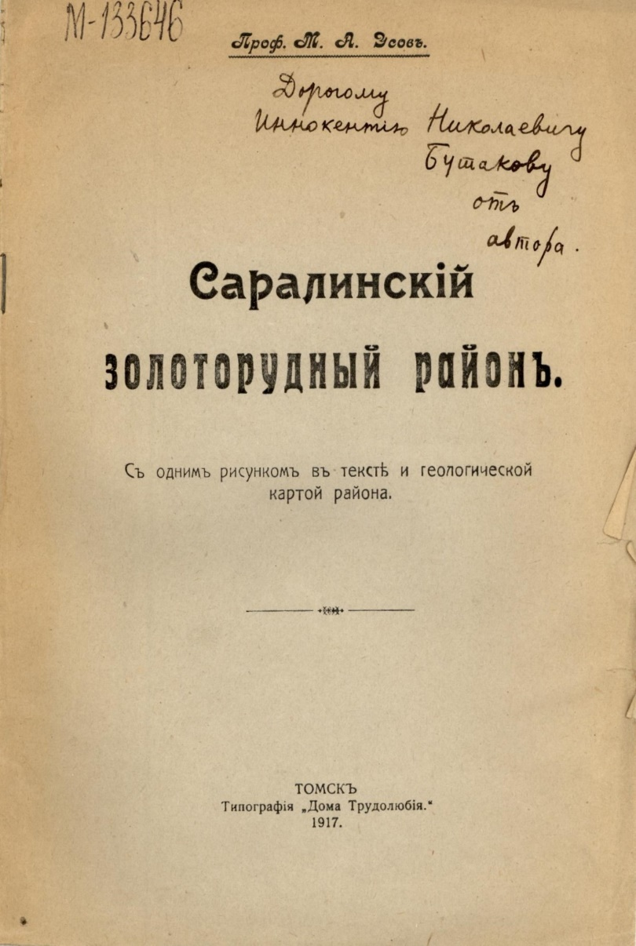
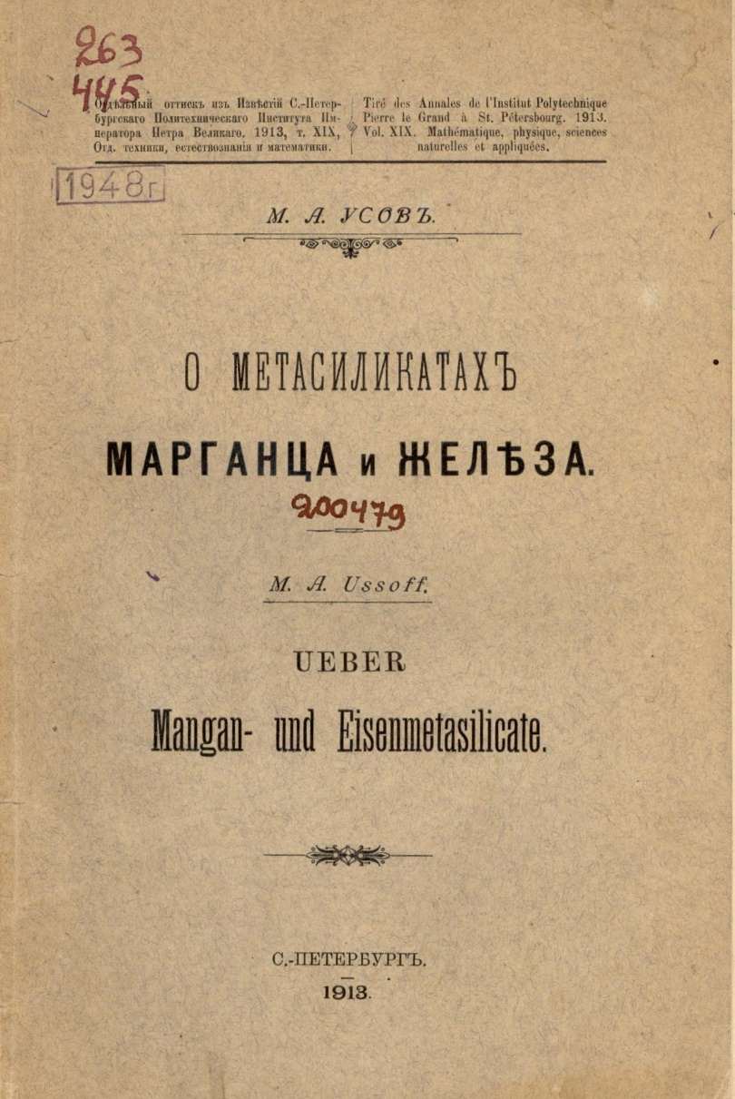

Slide 18
Усов М. А. посвятил педагогической и вузовской работе около 30 лет своей жизни. Михаил Антонович принимал активное участие в разработке учебной литературы, уделял внимание вопросам настоящего и будущего геологии.
Его студенты отмечают, что он был борцом за сохранение простоты стиля и чистоты русского языка при изложении научных работ, а многие свои научные труды он писал сразу набело.

Slide 19
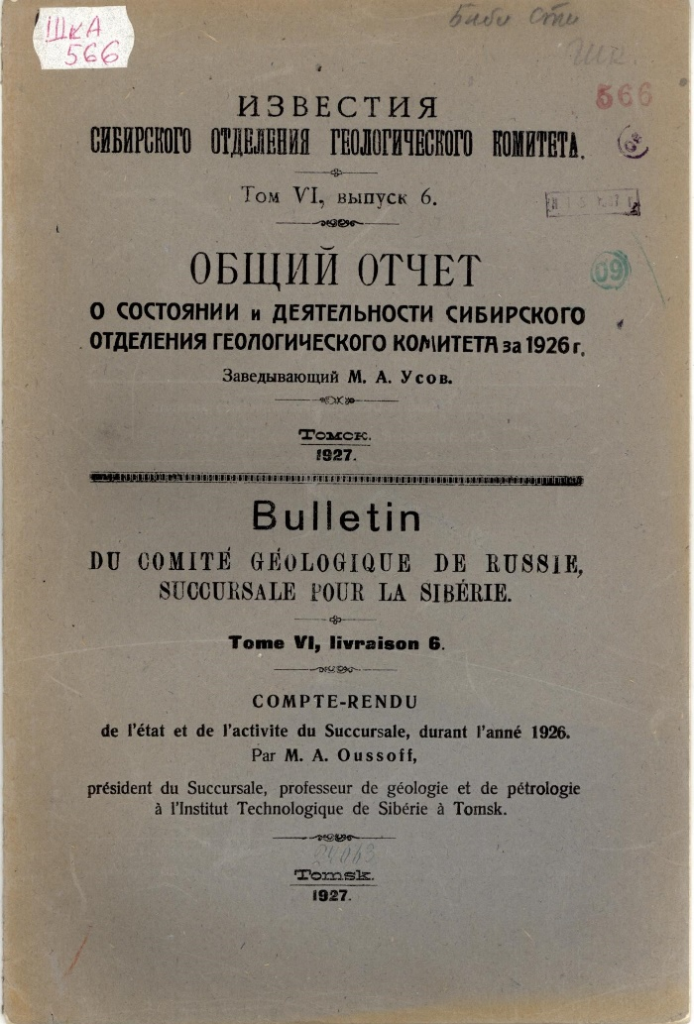
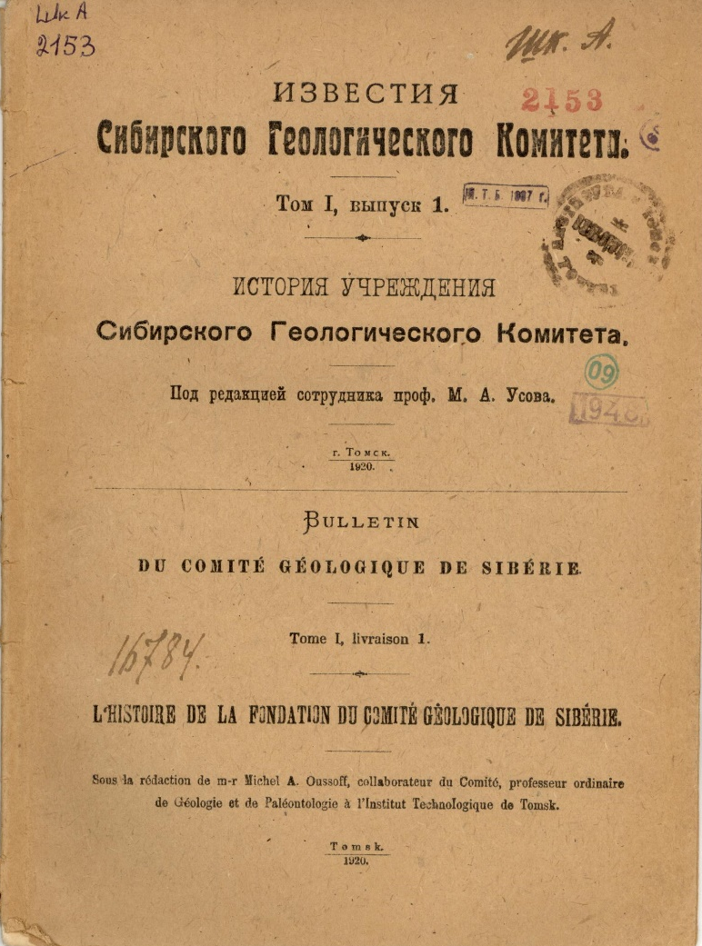
Михаил Антонович руководил Сибирским Геологическим комитетом, Западно-Сибирским геологоразведочным управлением и трестом.
Усов М. А. посещал горнопромышленные комбинаты и поисково-разведочные партии Сибири для оказания им помощи и проведения консультаций.

Slide 20
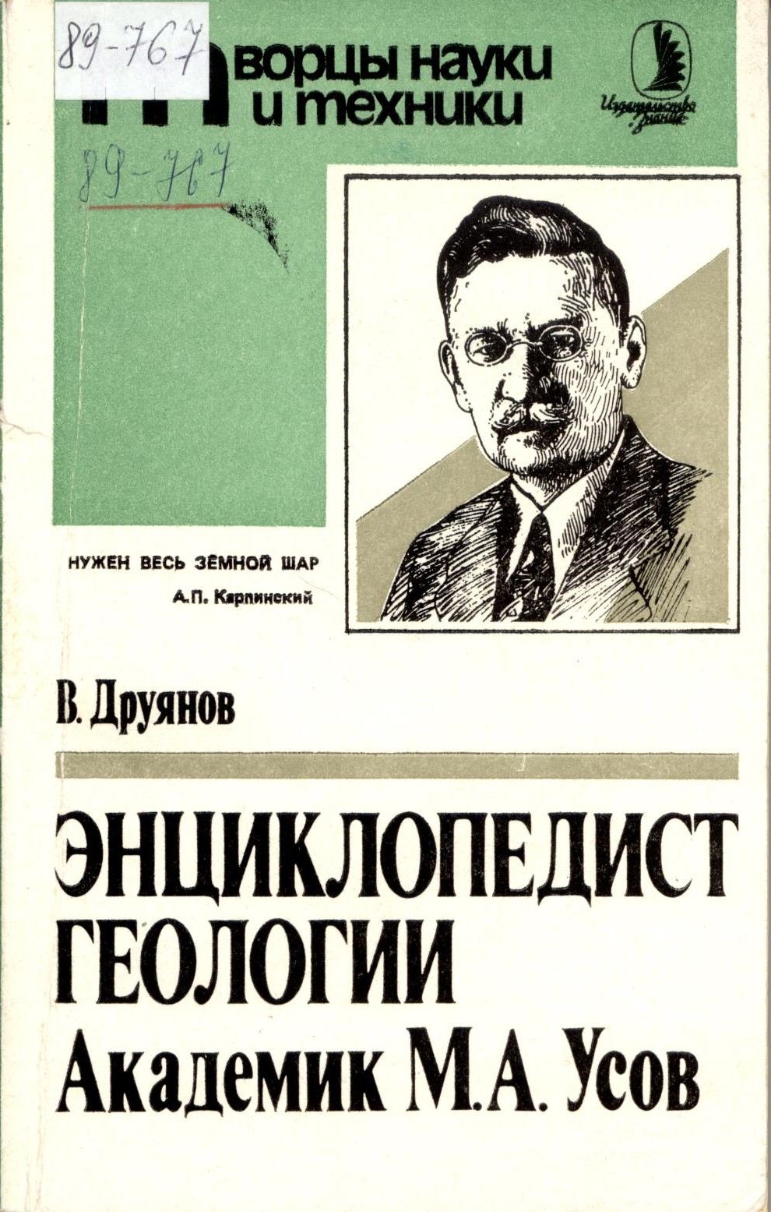
М. А. Усов был избран членом-корреспондентом Академии наук СССР в 1932 году ,
а затем стал академиком.
Ученики Михаила Антоновича стали основой кадрового состава геологических организаций и служб Сибири в 30-х и 40-х годах XX века. Его труды внесли вклад в мировую и российскую науку, а он воспитал целое поколение профессионалов в области геологических наук.

Slide 21
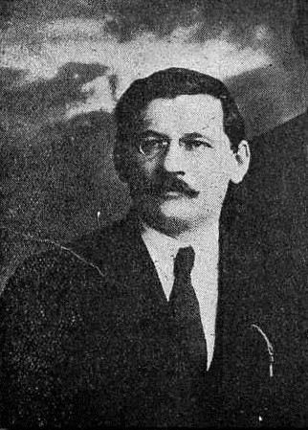
«В истории изучения Западно-Сибирского края двадцатилетие (1919—1938 гг.), в течение которого во главе геологоразведочных сил находился М. А. Усов с полным основанием должно быть названо «Усовским периодом», ибо руководство М. А. Усова и личное участие его в исследованиях обусловили прекрасные результаты как в теоретическом, так и в практическом отношении».
В. А. Обручев

Slide 22
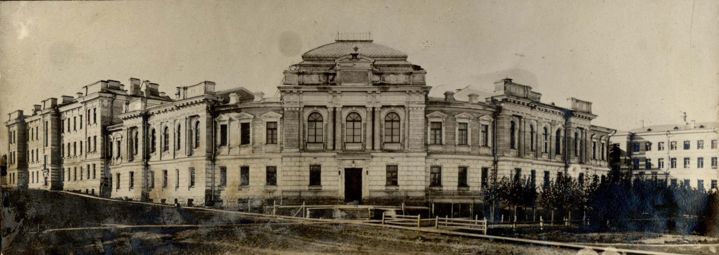
Горно-геологическая школа В. А. Обручева – М. А. Усова является родоначальницей горно-геологического образования и науки в азиатской части России и до сих пор занимает определяющую роль в открытии, изучении и освоении минеральных богатств Сибири, Дальнего Востока и Средней Азии.

Slide 23
КОНТАКТНАЯ ИНФОРМАЦИЯ:
Научно-техническая библиотека ТПУ
Отдел редких книг и книжных памятников
ул. Белинского 53а, к. 315
(8-3822) 60-63-56, доп. 1273
kalinayp@tpu.ru
В презентации использованы материалы из фонда НТБ ТПУ

